Slide 1
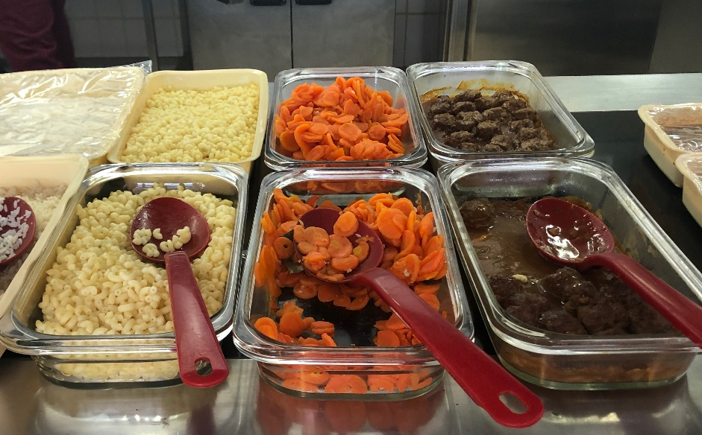

Webinaire
« Éliminer le plastique en restauration collective »
11/05/2022
Claire Poulin
Chargée de mission pollutions plastiques
Samantha Khalizoff
Chargée de mission alimentation durable

Slide 2
Webinaire "l’élimination du plastique en restauration collective"
Déroulé de la journée
2 axes d’intervention:
1 - Le matin : enjeux, contexte et alternatives au plastique
2 - L’après-midi : des solutions concrètes (plateforme de lavage, consignes, mutualisation)

Slide 3
Webinaire "l’élimination du plastique en restauration collective"
Les objectifs de la journée
Prendre connaissance :
des enjeux relatifs aux pollutions plastiques d’un point de vue environnemental et sanitaire
du cadre réglementaire en vigueur de l’utilisation des plastiques en restauration collective
de projets existants au sein de collectivités locales déjà engagées
des solutions alternatives existantes et des modalités de mise en œuvre
d’outils d’accompagnements

Slide 4


Rappel des règles du jeu
Le webinaire est enregistré, le replay sera mis en ligne
Merci de vous nommer dans la liste des participants
NOM prénom collectivité
Vous souhaitez intervenir ? Deux possibilités
Par écrit dans la conversation ou à l’oral, pour intervenir levez la main

Slide 5
Webinaire "l’élimination du plastique en restauration collective"
Les intervenants du matin :
Claire Poulin, Chargée de mission pollutions plastiques ARBE
Maxime Cordier, Administrateur Ile de France d’AGORES
Alix Puzenat, Coordinatrice développement, Association Ecoscience Provence

Slide 6
Webinaire "l’élimination du plastique en restauration collective"
Les intervenants de l’après-midi :
Laëtitia Pras, Directrice du service vie sociale et services de proximité, Communauté de communes du Guillestrois Queyras
Eléonore Blondeau, Eternity systems
Alice Abbat, Responsable du réseau consigne France

Slide 7


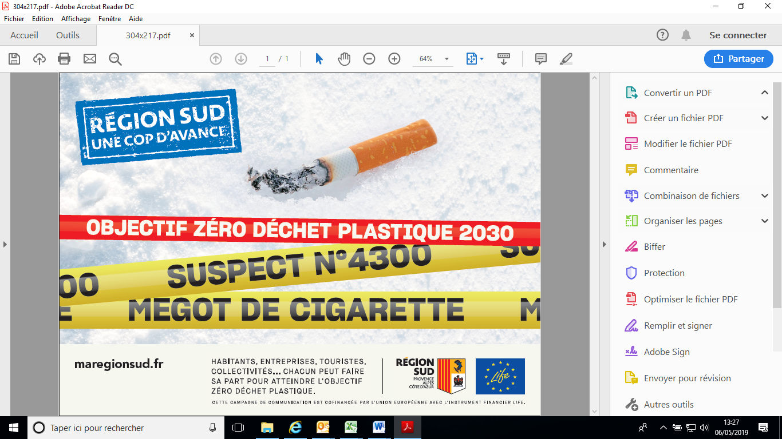
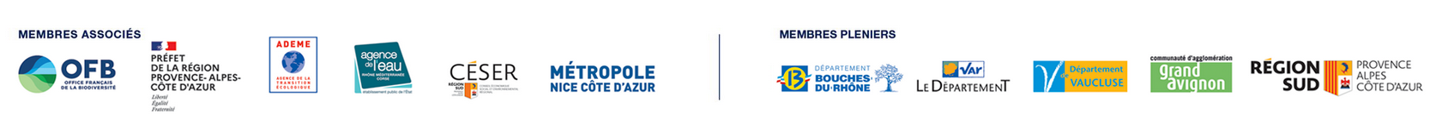
L’ARBE en bref
  Aider les territoires à mettre en œuvre des actions en faveur de la transition écologique et de la préservation de la biodiversité
Opérateur principal et animateur du collectif régional Biodiversité et de son comité de financeurs
Accompagner les collectivités
Informer et former les acteurs
Améliorer et valoriser les connaissances
Animer des réseaux d’acteurs professionnels
  En savoir plus : https://www.arbe-regionsud.org/
Notes:
Une stratégie d’intervention en 4 axes :

Slide 8
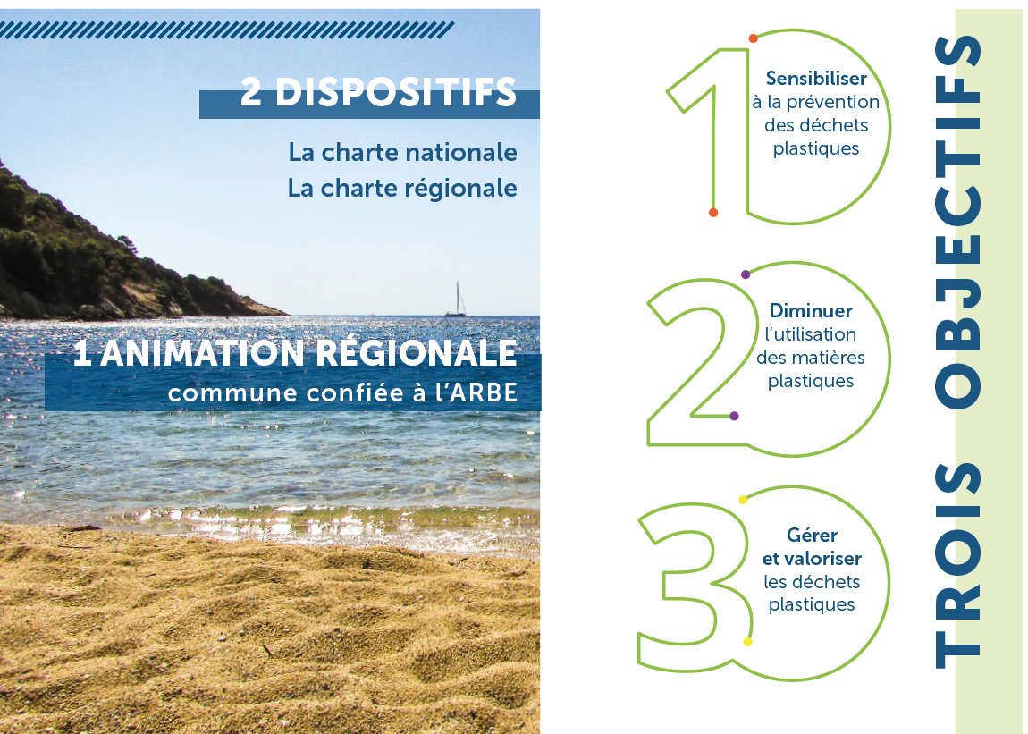




La mission régionale zéro déchet plastique de de l’ARBE
Depuis AVRIL 2019
Animation Charte régionale
« zéro déchet plastique »
Depuis SEPTEMBRE 2020
Expérimentation animation régionale
Charte nationale
« plages sans déchet plastique »

Slide 9
Enjeux et actualités règlementaires
Claire POULIN - Chargée de mission pollutions plastiques
      « Plastique, plastiques », de quoi parle-t-on?
      Quelques idées reçues
      Impacts & chiffres clés
      Actualité règlementaire relative à la restauration collective

Slide 10

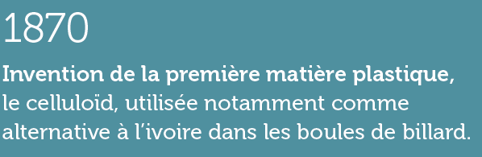
De quoi parle-t-on ?
19e siècle - L’origine

Slide 11
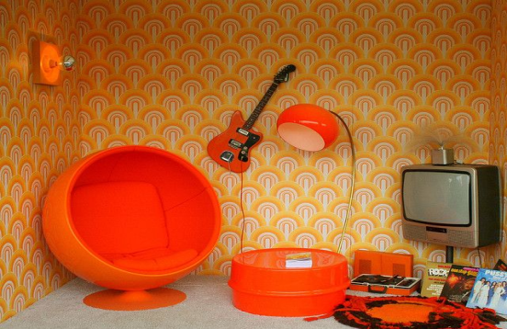
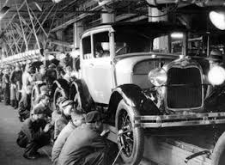
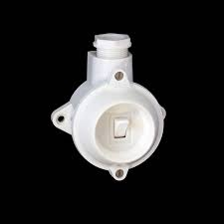
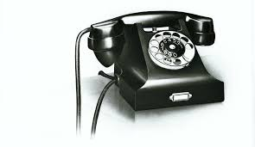
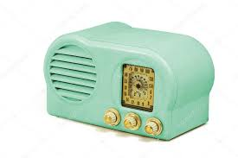
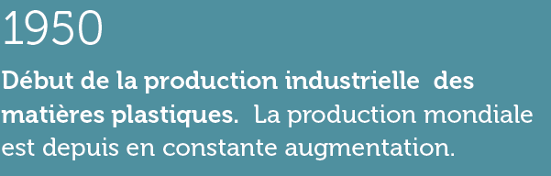
De quoi parle-t-on ?
20e siècle – La révolution industrielle
Notes:
Initialement : intention de protection d’espèces emblématiques tels que les éléphants
50’ : les « 30 glorieuses » , plastiques : modernité, progrès technique, évolution des modes de vie
Revers de la médaille aujourd’hui : pollutions plastiques
Seulement 70 ans de recul, amélioration en cours, chacun doit faire sa part

Slide 12
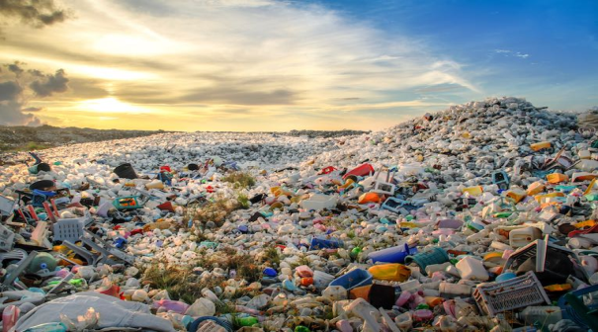
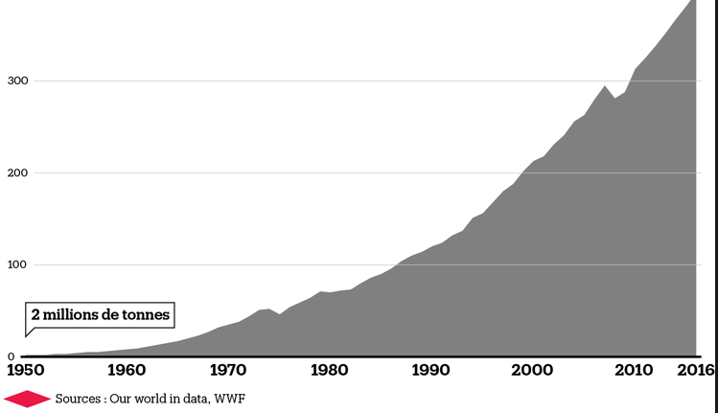
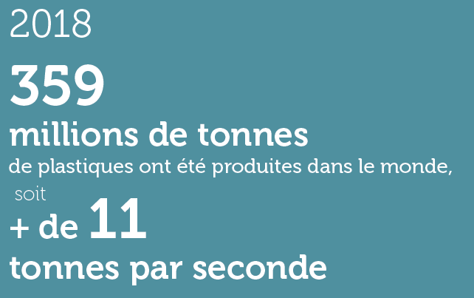
De quoi parle-t-on ?
21e siècle - La prise de conscience
Notes:
Initialement : intention de protection d’espèces emblématiques tels que les éléphants
50’ : les « 30 glorieuses » , plastiques : modernité, progrès technique, évolution des modes de vie
Revers de la médaille aujourd’hui : pollutions plastiques
Seulement 70 ans de recul, amélioration en cours, chacun doit faire sa part

Slide 13

De quoi parle-t-on ?
Polymère(s) (résines) + additifs + plastifiants (phtalates…)
Des combinaisons multiples
Nombreux bénéfices (bas coûts isolants, malléables, légers, transparents, solides, non corrosifs, etc.)
MAIS un recyclage complexe
Notes:
Initialement : intention de protection d’espèces emblématiques tels que les éléphants
50’ : les « 30 glorieuses » , plastiques : modernité, progrès technique, évolution des modes de vie
Revers de la médaille aujourd’hui : pollutions plastiques
Seulement 70 ans de recul, amélioration en cours, chacun doit faire sa part

Slide 14
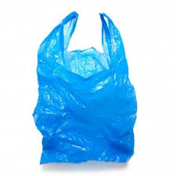
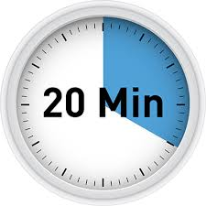
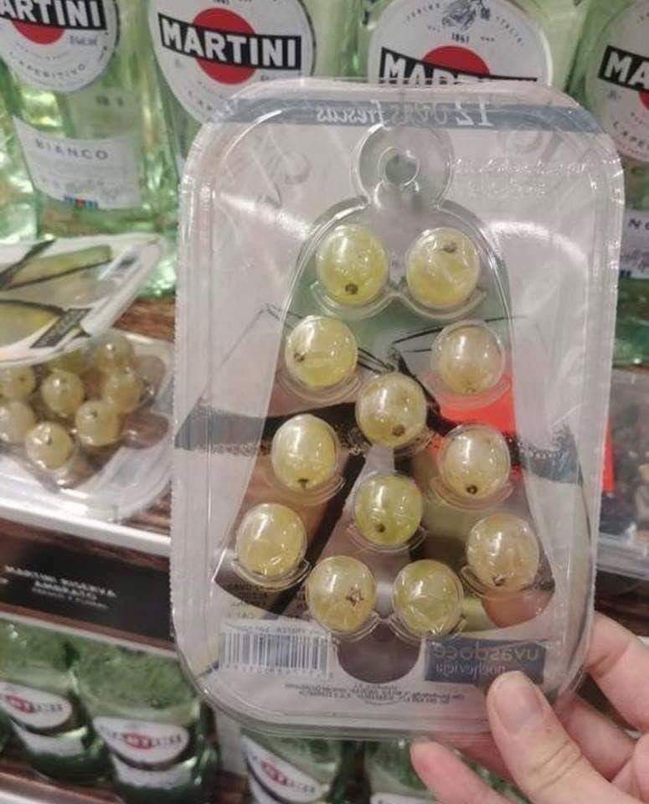

De quoi parle-t-on ?
Pourquoi le recyclage est-il si complexe ?
L’usage unique crée une montagne de déchets
Usage =
Source : WWF
Notes:
plus de 75 % de l’ensemble du plastique déjà produit est aujourd’hui un déchet
la moitié du plastique utilisé pour créer des produits jetables avec durée de vie est inférieure à trois ans
Exemple de la barquette de jambon : durée d’utilisation 15j
Consommation finale : objet à usage unique type vaisselle

Slide 15

De quoi parle-t-on ?
Pourquoi le recyclage est-il si complexe ?
50% des emballages alimentaires
sont multicouches !
Exemple de l’emballage des compotes individuelles à emporter
D’après vous ?
+ de 5 matériaux utilisés pour 1 emballage !

Slide 16




De quoi parle-t-on ?
5 matériaux pour 1 emballage
1.Couche intérieure : compatibilité alimentaire
Polypropylène (PP) : non toxique MAIS peut devenir cassant avec UV
2.3.4 Couches intermédiaires : conservation
Polyamide appelé aussi « nylon » (PA) : résistance mécanique mais tendance a absorber humidité
« Barrière EVOH » (l’éthylène alcool vinylique) : barrières à l’oxygène, aux aromes et parfums, permet conservation mais absorbe humidité
Polyamide (PA)
Entre 1&2 2&3 3&4 4&5 à NE PAS OUBLIER : entre les couches, il faut de la colle : les « couches adhésives » !
5.Couche extérieure : résistance aux chocs
Polyéthylène (PE) : propriétés mécaniques

Slide 17
Impacts et chiffres clés
Notes:
Les montagnes
Les rivières (9 pcpx fleuves d’europe pollués par les microplastiques) et les sols
La mer et les océans : un camion benne par minute
Les abysses océaniques 11000 mètre dans la fosse des mariannes : petit crustacé

Slide 18

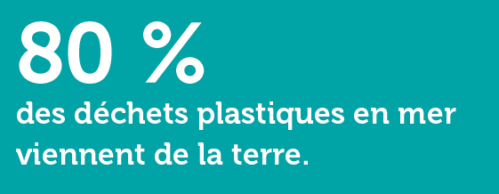
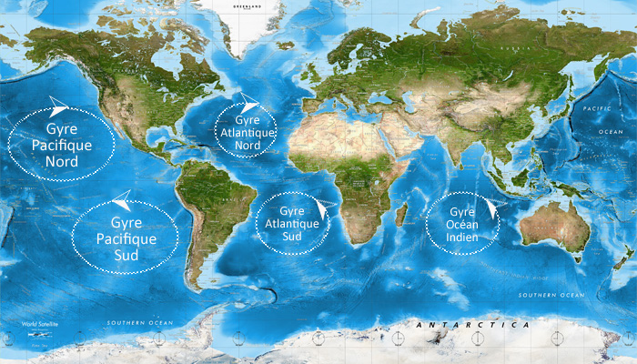
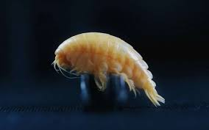
Impacts et chiffres clés
Milieux naturels
Notes:
Les montagnes
Les rivières (9 pcpx fleuves d’europe pollués par les microplastiques) et les sols
La mer et les océans : un camion benne par minute
Les abysses océaniques 11000 mètre dans la fosse des mariannes : petit crustacé

Slide 19

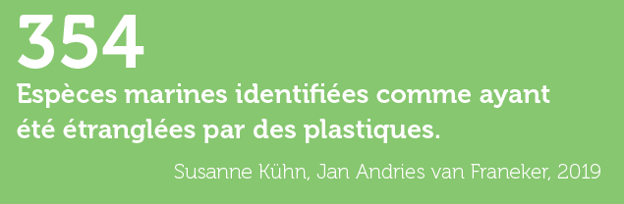
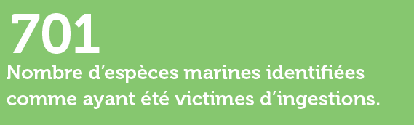
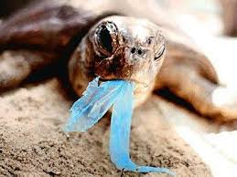
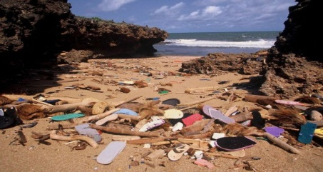
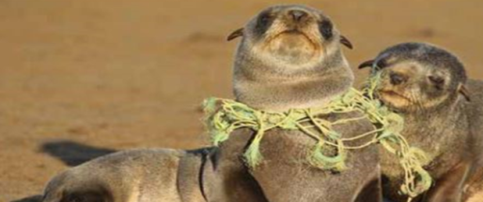
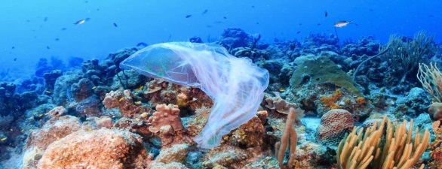
Impacts et chiffres clés
Biodiversité
Notes:
Ingestion : Rendu compte dans les années 9O : Tortue confondent les sacs plastiques avec les méduses, aliment de base
Etranglement
Recouvrement : Aspyxie des espèces
Transport EEE : plastiques = petits radeaux flottants pour des bactéries et espèces invasives dans des milieux non colonisés, impact sur espèces endémiques, prolifération d’espèces

Slide 20
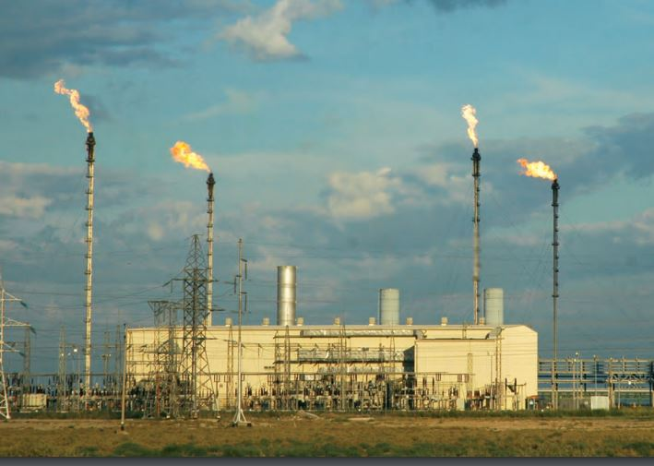

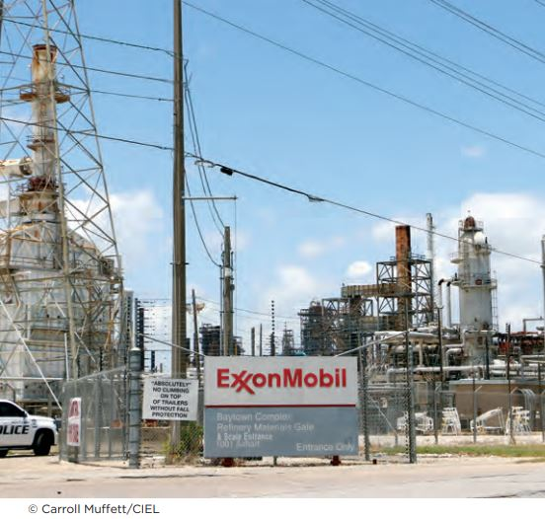

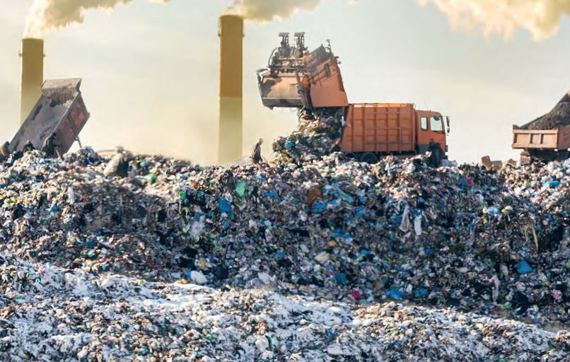

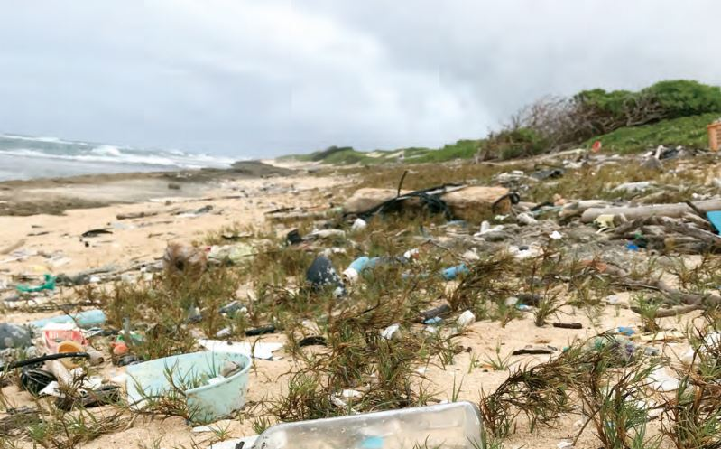

Impacts et chiffres clés
Le changement climatique
Extraction
Raffinerie & Transport
Gestion
déchets
Présence
Environnement
Notes:
Centre pour le droit international de l’environnement (CIEL).

Slide 21
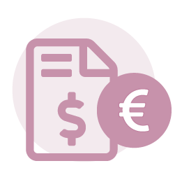


Impacts et chiffres clés
Attractivité des territoires
Finances publiques

Slide 22

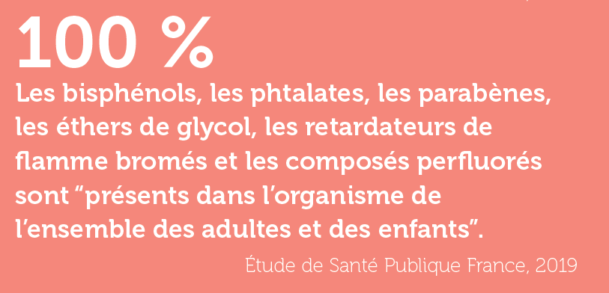
Impacts et chiffres clés
Santé
Notes:
Perturbateurs endocriniens, prise de conscience relativement récente : terme de PE apparu début 90
Rappel définition : Organisation mondiale de la santé
Un perturbateur endocrinien (PE) désigne une substance ou un mélange exogène (cad extérieur à l’organisme) qui altère les fonctions du système endocrinien et induit en conséquence des effets nocifs sur la santé d’un organisme intact (ou) de ses descendants

Slide 23
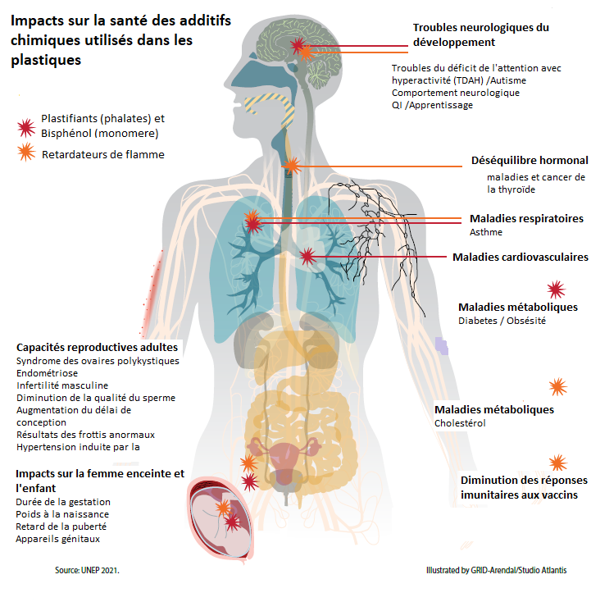
Impacts et chiffres clés
Santé
Programme des nations unies pour l’environnement
Notes:
Perturbateurs endocriniens, prise de conscience relativement récente : terme de PE apparu début 90
Rappel définition : Organisation mondiale de la santé
Un perturbateur endocrinien (PE) désigne une substance ou un mélange exogène (cad extérieur à l’organisme) qui altère les fonctions du système endocrinien et induit en conséquence des effets nocifs sur la santé d’un organisme intact (ou) de ses descendants

Slide 24
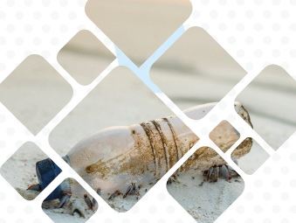
ACUALITE REGLEMENTAIRE DES PLASTIQUES EN RESTAURATION COLLECTIVE

Slide 25


Actualité réglementaire
Objectif « zéro plastique rejeté en mer d’ici 2025 »
Adopté le 26 juin 2019, le plan régional de prévention et de gestion des déchets
Opposable sur l’ensemble du territoire régional Provence-Alpes-Côte d’Azur.
Objectif « Zéro Plastique en 2030 » : en stockage et dans la nature

Slide 26



Avis n°87 du CNA
Avis n°87 - 10 mars 2021
NB : Deux avis complémentaires :
la liste des exemptions relatives aux emballages plastiques pour les fruits et légumes prévue par la loi AGEC [avis n°86 septembre 2020] ;
la sobriété des emballages alimentaires en général [avis n°88 – juillet 2021].
Loi du 30 octobre 2018
pour l'équilibre des relations commerciales
dans le secteur agricole et une alimentation saine et durable (« EGALIM »)
Loi du 10 février 2020
relative à la lutte contre le gaspillage
et à l’économie circulaire (« AGEC »)

Slide 27

Loi EGALIM
Au plus tard au 1er janvier 2025 : fin de l’utilisation des contenants alimentaires de cuisson, de réchauffe et de service en matière plastique dans les services de restauration collective des établissements scolaires, universitaires et accueillant des enfants de moins de 6 ans. (pour les collectivités de moins de 2000 habitants cette interdiction prendra effet au 1er janvier 2028).
  ➔ « Vise in fine à l’utilisation de matériaux de substitution inertes et durables »
Depuis le 1er janvier 2020 : fin de l’utilisation des bouteilles d’eau plate en plastique dans le cadre des services de restauration collective scolaire lorsqu’ils sont desservis par un réseau d’eau potable.
Depuis le 1er janvier 2020 : fin de la mise à disposition de certains produits en plastique à usage unique (gobelets et leurs couvercles, verres et assiettes, pailles, couverts, piques à steak, plateaux repas, pots de glace, saladiers, boites et bâtonnets mélangeurs, bâtonnets ouatés à usage domestique dont la tige est en plastique)

Slide 28
Avis n°87 : rappel des définitions
Emballages : tout objet, quelle que soit la nature des matériaux dont il est constitué, destiné à contenir et à protéger des marchandises, à permettre leur manutention et leur acheminement du producteur au consommateur ou à l'utilisateur, et à assurer leur présentation. Tous les articles « à jeter » utilisés aux mêmes fins doivent être considérés comme des emballages.
Plastiques : matériaux constitués de polymères (y compris biosourcé), auxquels des additifs ou autres substances peuvent avoir été ajoutés (…).
Produit en plastique à usage unique : produit fabriqué entièrement ou partiellement à partir de plastique, et qui n’est pas conçu, créé ou mis sur le marché pour accomplir, pendant sa durée de vie, plusieurs trajets ou rotations en étant retourné à un producteur pour être rempli à nouveau ou réutilisé pour un usage identique à celui pour lequel il a été conçu.

Slide 29
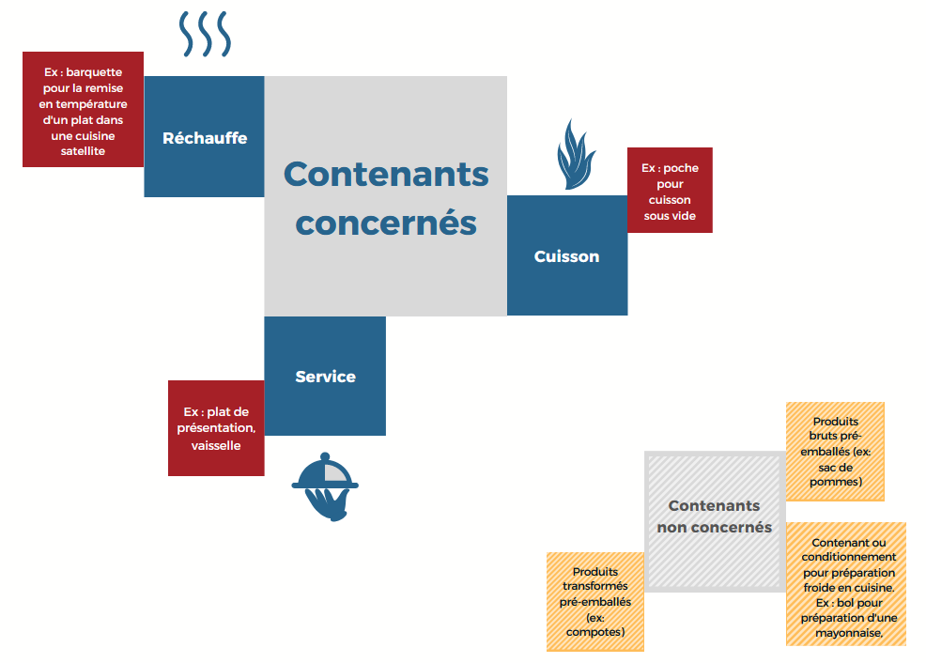
Avis n°87 : rappel des définitions
Contenants de cuisson, réchauffe, service : objets destinés à contenir des denrées alimentaires, en contact avec les aliments, utilisés lors des étapes de cuisson, réchauffe et de service, c'est à dire ceux utilisés :
  pour la cuisson ;
  pour la préparation des plats chauds pour la remise en température ;
  pour la présentation des plats chauds et froids aux convives ;
  par les convives (c’est-à-dire la vaisselle).
  Les conditionnements des produits bruts ou transformés pré-emballés n’entrent pas dans ce périmètre en cuisine ;

Slide 30
Loi AGEC – Art 77 : Les fontaines
Article 77 : « A compter du 1er janvier 2022, les établissements recevant du public sont tenus d'être équipés d'au moins une fontaine d'eau potable accessible au public, lorsque cette installation est réalisable dans des conditions raisonnables. Cette fontaine est raccordée au réseau d'eau potable lorsque l'établissement est raccordé à un réseau d'eau potable. »
➔ Décret d’application du 28 décembre 2020
  ERP concernés : publics et privés + capacité d’accueil > 300 personnes (1 fontaine par tranche de 300 personnes)
  Définition : “fontaine d'eau potable” : tout dispositif de distribution d'eau potable, raccordés à un réseau d'eau potable, permettant le remplissage d'un récipient pour boisson.
  Un exploitant d’ERP qui ne respecte pas cette obligation risquera une amende de 1 500€ (portée à 3 000€ en cas de récidive).

Slide 31
Loi AGEC – Art 58 : les « 3R »
Article 58 : « Etat et collectivités doivent montrer l’exemple en privilégiant dans les achats les biens issus des filières du réemploi, de la réutilisation et du recyclage. » « Tendre vers le 100% de plastiques recyclés d’ici 2025 »
➔ Décret d’application le 9 mars 2021 dit « 3R »
Seuls les marchés de fournitures sont concernés (pas les marchés de travaux, services et contrats de concession)
Liste des produits ou catégorie de produits concernés : 17 familles d’achats (ex : : vaisselle, mobilier, véhicules, vêtements et articles chaussants)
Déclaration auprès de l’Observatoire économique de la commande publique (OECP)
Calcul de l’objectif : en % du montant total hors taxes de la dépense consacrée à l’achat de chaque produit ou catégorie de produit au cours de l’année civile
  Ressources pour vous aider dans l’application de l’Article 58
  Notice explicative publiée par le Ministère de la Transition Écologique et le Commissariat Général au Développement Durable (CGDD)
  Méthodologique de mise en œuvre publiée par le groupe de travail « achats » de France urbaine, qui réunit des acheteurs publics des directions achats de métropoles, communautés urbaines et grandes villes membres

Slide 32
Avis n°87 : Points de vigilance
Attention aux alternatives à usage unique « La substitution des contenants en plastique pose des questions complexes du point de vue sanitaire et environnemental, les substituts disponibles pouvant ne pas être plus respectueux de la santé ou de l’environnement que certains plastiques potentiellement substitués. La très grande majorité des emballages en carton du secteur de la restauration contiennent des liners, coating, vernis, colle. Or la définition européenne d’emballage plastique, dont l’interprétation est en cours de discussion, pourrait inclure tout emballage contenant du plastique, même à titre résiduel ou en petite quantité. »
Attention aux impacts organisationnels « Il est important de prendre en compte les changements de pratiques (temps, investissements, changement des organisations et des procédures, formation et accompagnement), de logistique et les impacts en matière de troubles musculo-squelettiques (TMS) des professionnels du secteur et d’exposition à un risque plus grand de blessures (brûlures, coupures, etc.). »
Ambitions : Promouvoir un changement de paradigme
(passer de l’usage unique du plastique vers des substituts ré-employables)
& tendre progressivement vers le zéro-plastique.

Slide 33



